Slide 1
TÍNH KẾ THỪA VÀ ĐA HÌNH (TT)
Học viện Công nghệ Bưu chính Viễn thông
Khoa Công nghệ thông tin
NGÔN NGỮ LẬP TRÌNH C++
Nguyễn Thị Bích Nguyên
ntbichnguyen@gmail.com

Slide 2
NỘI DUNG
  6.4 Đa kế thừa
    Khai báo đa kế thừa
    Hàm khởi tạo và hàm huỷ bỏ trong đa kế thừa
    Truy nhập các thành phần lớp trong đa kế thừa
  6.5 Lớp cơ sở trừu tượng
    Đặt vấn đề
    Khai báo lớp cơ sở trừu tượng
    Hàm khởi lớp cơ sở trừu tượng
  6.6 Đa hình
    Đặt vấn đề
    Khai báo phương thức trừu tượng
    Sử dụng phương thức trừu tượng – Đa hình
  6.7 Bài tập

Slide 3
ĐA KẾ THỪA
C++ cho phép đa kế thừa, tức là một lớp có thể được dẫn xuất từ nhiều lớp cơ sở khác nhau, với những kiểu dẫn xuất khác nhau.

Slide 4
KHAI BÁO ĐA KẾ THỪA
Đa kế thừa được khai báo theo cú pháp:
class <Tên lớp dẫn xuất>:
<Từ khoá dẫn xuất> <Tên lớp cơ sở 1>,
<Từ khoá dẫn xuất> <Tên lớp cơ sở 2>,
…
<Từ khoá dẫn xuất> <Tên lớp cơ sở n>
{
//Khai báo thêm các thành phần lớp dẫn xuất
};

Slide 5
KHAI BÁO ĐA KẾ THỪA
Ví dụ:
class Bus: public Car, public PublicTransport
{
//Khai báo các thành phần bổ sung
};
Là khai báo lớp Bus (xe buýt) kế thừa từ hai lớp xe Car (ô tô) và PublicTransport (phương tiện giao thông công cộng) theo cùng một kiểu dẫn xuất là public.

Slide 6
KHAI BÁO ĐA KẾ THỪA
Lưu ý:
Trong đa kế thừa, mỗi lớp cơ sở được phân cách nhau bởi dấu phẩy “,”.
Mỗi lớp cơ sở có thể có một kiểu dẫn xuất bởi một từ khoá dẫn xuất khác nhau.
Nguyên tắc truy nhập vào các thành phần lớp cơ sở cũng hoàn toàn tương tự như trong kế thừa đơn.

Slide 7
HÀM KHỞI TẠO TRONG
ĐA KẾ THỪA
Hàm khởi tạo trong đa kế thừa được khai báo tương tự như trong đơn kế thừa.
Thông thường, thứ tự gọi đến hàm khởi tạo của các lớp cơ sở nên tuân theo thứ tự dẫn xuất từ các lớp cơ sở trong đa kế thừa.

Slide 8
HÀM KHỞI TẠO TRONG
ĐA KẾ THỪA
Chương trình 6.6 minh hoạ việc định nghĩa hàm khởi tạo tường minh trong đa kế thừa:
Thứ tự gọi hàm khởi tạo của các lớp cơ sở trong hàm khởi tạo của lớp Bus là tương tự thứ tự dẫn xuất: hàm khởi tạo của lớp Car trước hàm khởi tạo của lớp PublicTransport.

Slide 9
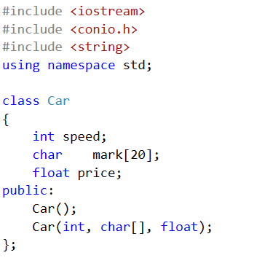
HÀM KHỞI TẠO TRONG
ĐA KẾ THỪA

Slide 10
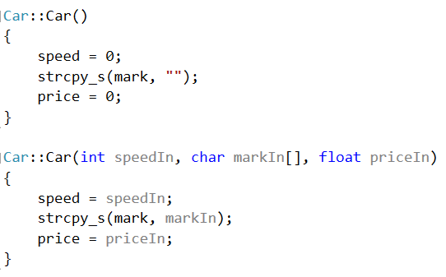
HÀM KHỞI TẠO TRONG
ĐA KẾ THỪA

Slide 11
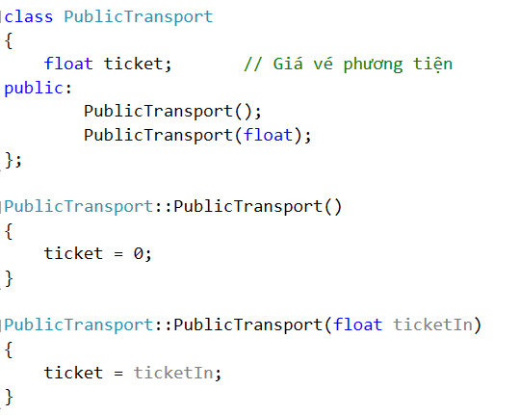
HÀM KHỞI TẠO TRONG
ĐA KẾ THỪA

Slide 12
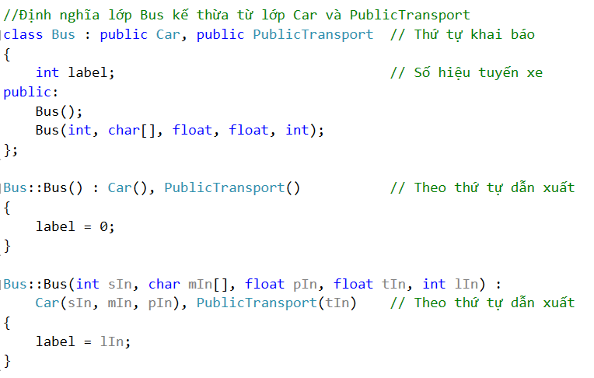
HÀM KHỞI TẠO TRONG
ĐA KẾ THỪA

Slide 13
HÀM KHỞI TẠO TRONG
ĐA KẾ THỪA
Lưu ý:
Trong trường hợp dùng hàm khởi tạo ngầm định hoặc không có tham số, ta có thể không cần gọi tường minh các hàm khởi tạo của các lớp cơ sở, trình biên dịch sẽ tự động gọi tới chúng theo đúng thứ tự dẫn xuất.

Slide 14
HÀM KHỞI TẠO TRONG
ĐA KẾ THỪA
Lưu ý:
Ví dụ, trong chương trình 6.6, hai cách định nghĩa hàm khởi tạo không tham số của lớp Bus sau là tương đương:
Bus::Bus(): Car(), PublicTransport() //Theo thứ tự dẫn xuất
{
label = 0;
}
Là tương đương với:
Bus::Bus() // Theo thứ tự dẫn xuất ngầm định
{
label = 0;
}

Slide 15
HÀM HỦY BỎ TRONG
ĐA KẾ THỪA
Hàm huỷ bỏ của lớp dẫn xuất chỉ giải phóng bộ nhớ cho các thành phần bổ sung, nếu có, của lớp dẫn xuất.
Hàm huỷ bỏ của lớp dẫn xuất sẽ được gọi đến sớm nhất. Sau đó các hàm huỷ bỏ của các lớp cơ sở sẽ được gọi đến.
Quá trình này được trình biên dịch thực hiện tự động.

Slide 16
TRUY NHẬP CÁC THÀNH PHẦN LỚP TRONG ĐA KẾ THỪA
Việc truy nhập từ đối tượng lớp dẫn xuất đến các thành phần của mỗi lớp cơ sở được tuân theo quy tắc phạm vi tương tự như trong đơn kế thừa.
Trong trường hợp các lớp cơ sở đều có các thành phần cùng tên, việc truy xuất đến thành phần của lớp nào phải được chỉ rõ bằng toán tử phạm vi: “<Tên lớp>::” đối với thành phần lớp cơ sở đó.

Slide 17
TRUY NHẬP CÁC THÀNH PHẦN LỚP TRONG ĐA KẾ THỪA
Ví dụ, ta định nghĩa lớp Bus kế thừa từ hai lớp cơ sở: Car và PublicTransport. Nhưng cả ba lớp này đều định nghĩa một phương thức show() để tự giới thiệu:
class Car
{
public:
void show();
};
class PublicTransport
{
public:
void show();
};
class Bus: public Car, public PublicTransport
{
public:
void show();
};

Slide 18
TRUY NHẬP CÁC THÀNH PHẦN LỚP TRONG ĐA KẾ THỪA
Khi đó, khai báo:
  Bus myBus;
Và lời gọi hàm:
  myBus.show(); //Gọi đến hàm của lớp Bus
  myBus.Car::show(); //Gọi đến hàm của lớp Car
  myBus.PublicTransport::show(); //Gọi đến hàm của lớp PublicTransport

Slide 19
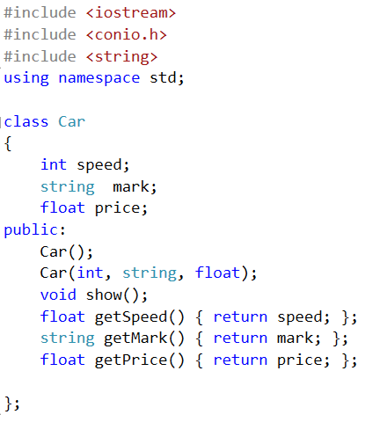
TRUY NHẬP CÁC THÀNH PHẦN LỚP TRONG ĐA KẾ THỪA

Slide 20
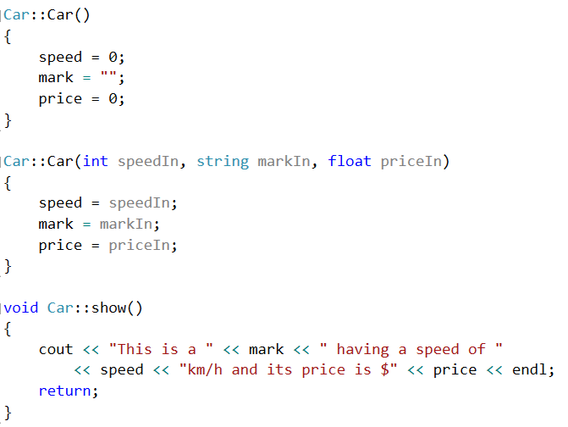
TRUY NHẬP CÁC THÀNH PHẦN LỚP TRONG ĐA KẾ THỪA

Slide 21
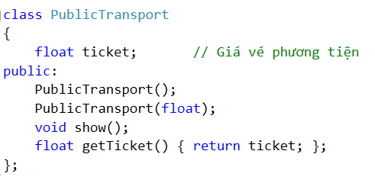
TRUY NHẬP CÁC THÀNH PHẦN LỚP TRONG ĐA KẾ THỪA

Slide 22
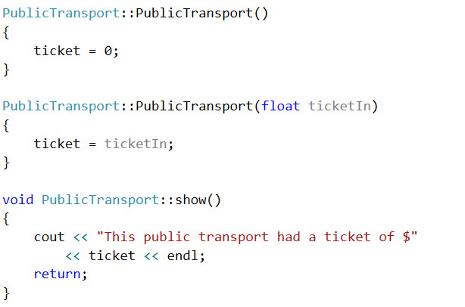
TRUY NHẬP CÁC THÀNH PHẦN LỚP TRONG ĐA KẾ THỪA

Slide 23
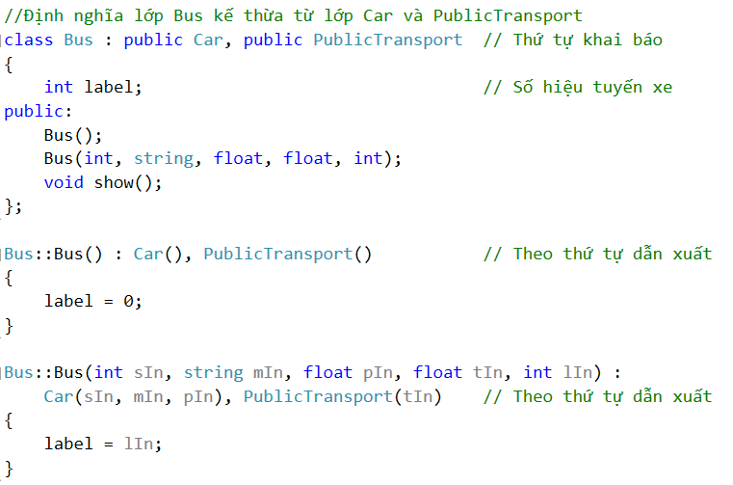
TRUY NHẬP CÁC THÀNH PHẦN LỚP TRONG ĐA KẾ THỪA

Slide 24
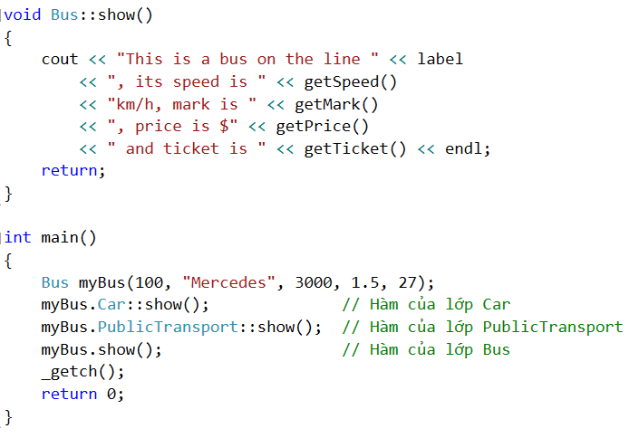
TRUY NHẬP CÁC THÀNH PHẦN LỚP TRONG ĐA KẾ THỪA

Slide 25

TRUY NHẬP CÁC THÀNH PHẦN LỚP TRONG ĐA KẾ THỪA

Slide 26
LỚP CƠ SỞ TRỪU TƯỢNG
Sự cho phép đa kế thừa trong C++ dẫn đến một số hậu quả xấu, đó là sự đụng độ giữa các thành phần của các lớp cơ sở, khi có ít nhất hai lớp cơ sở lại cùng được kế thừa từ một lớp cơ sở khác.

Slide 27
LỚP CƠ SỞ TRỪU TƯỢNG
Xét trường hợp:
  Lớp Bus kế thừa từ lớp Car và lớp PublicTransport.
  Nhưng lớp Car và lớp PublicTransport lại cùng được thừa kế từ lớp Engine (động cơ). Lớp Engine có một thuộc tính là power (công suất của động cơ).

Slide 28
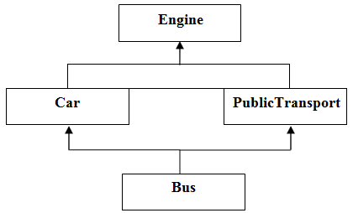
LỚP CƠ SỞ TRỪU TƯỢNG
Xét trường hợp:

Slide 29
LỚP CƠ SỞ TRỪU TƯỢNG
Khi đó, nảy sinh một số vấn đề như sau:
Các thành phần dữ liệu của lớp Engine bị lặp lại trong lớp Bus hai lần: một lần do kế thừa theo đường Bus::Car::Engine, một lần theo đường Bus::PublicTransport::Engine. Điều này là không an toàn.
Khi khai báo một đối tượng của lớp Bus, hàm khởi tạo của lớp Engine cũng được gọi hai lần: một lần do gọi truy hồi từ hàm khởi tạo lớp Car, một lần do gọi truy hồi từ hàm khởi tạo lớp PublicTransport.
Khi giải phóng một đối tượng của lớp Bus, hàm huỷ bỏ của lớp Engine cũng sẽ bị gọi tới hai lần.

Slide 30
LỚP CƠ SỞ TRỪU TƯỢNG
Để tránh các vấn đề này, C++ cung cấp một khái niệm là kế thừa từ lớp cơ sở trừu tượng.
Cho các lớp Car và PublicTransport kế thừa trừu tượng từ lớp Engine. Bằng cách này, các thành phần của lớp Engine chỉ xuất hiện trong lớp Bus đúng một lần.
Lớp Engine được gọi là lớp cơ sở trừu tượng của các lớp Car và PublicTransport.

Slide 31
KHAI BÁO LỚP CƠ SỞ
TRỪU TƯỢNG
Kế thừa trừu tượng được thực hiện bằng từ khoá virtual khi khai báo lớp cơ sở:
class <Tên lớp cơ sở>: <Từ khoá dẫn xuất> virtual <Tên lớp cơ sở>
{
//Khai báo các thành phần bổ sung
};

Slide 32
KHAI BÁO LỚP CƠ SỞ
TRỪU TƯỢNG
Ví dụ:
class Engine
{
// Các thành phần lớp Engine
};
class Car: public virtual Engine
{
// Khai báo các thành phần bổ sung
};
Là khai báo lớp Car, kế thừa từ lớp cơ sở trừu tượng Engine, theo kiểu dẫn xuất public.

Slide 33
KHAI BÁO LỚP CƠ SỞ
TRỪU TƯỢNG
Lưu ý:
Từ khoá virtual được viết bằng chữ thường.
Từ khoá virtual không ảnh hưởng đến phạm vi truy nhập thành phần lớp cơ sở, phạm vi này vẫn được quy định bởi từ khoá dẫn xuất như thông thường.
Từ khoá virtual chỉ ra một lớp cơ sở là trừu tượng nhưng lại được viết trong khi khai báo lớp dẫn xuất.
Một lớp dẫn xuất có thể được kế thừa từ nhiều lớp cơ sở trừu tượng

Slide 34
HÀM KHỞI TẠO LỚP CƠ SỞ
TRỪU TƯỢNG
Khi có một lớp dẫn xuất từ một lớp cơ sở trừu tượng, lại được lấy làm cơ sở cho một lớp dẫn xuất khác thì trong hàm khởi tạo của lớp dẫn xuất cuối cùng, vẫn phải gọi hàm khởi tạo tường minh của lớp cơ sở trừu tượng.
Hơn nữa, hàm khởi tạo của lớp cơ sở trừu tượng phải được gọi sớm nhất.

Slide 35
HÀM KHỞI TẠO LỚP CƠ SỞ
TRỪU TƯỢNG
Ví dụ:
Lớp Car và lớp PublicTransport được kế thừa từ lớp cơ sở trừu tượng Engine.
Lớp Bus được kế thừa từ hai lớp Car và PublicTranport.
Khi đó, hàm khởi tạo của lớp Bus cũng phải gọi tường minh hàm khởi tạo của lớp Engine, theo thứ tự sớm nhất, sau đó mới gọi đến hàm khởi tạo của các lớp Car và PublicTransport.

Slide 36
HÀM KHỞI TẠO LỚP CƠ SỞ
TRỪU TƯỢNG
Ví dụ:
class Engine
{
public:
Engine(){… };
};
class Car : public virtual Engine
{
public:
Car() : Engine(){… };
};

Slide 37
HÀM KHỞI TẠO LỚP CƠ SỞ
TRỪU TƯỢNG
Ví dụ:
class PublicTransport : public virtual Engine
{
public:
PublicTransport() : Engine(){… };
};
class Bus : public Car, public PublicTransport
{
public:
// Gọi hàm khởi tạo tường minh của lớp cơ sở trừu tượng
Bus() : Engine(), Car(), PublicTransport(){… };
};

Slide 38
HÀM KHỞI TẠO LỚP CƠ SỞ
TRỪU TƯỢNG
Lưu ý:
Trong trường hợp lớp Engine không phải là lớp cơ sở trừu tượng của các lớp Car và PublicTransport:
  Hàm khởi tạo của lớp Bus không cần gọi hàm khởi tạo của lớp Engine.
  Chỉ cần gọi tới các hàm khởi tạo của các lớp cơ sở trực tiếp của lớp Bus là lớp Car và lớp PublicTransport.

Slide 39
HÀM KHỞI TẠO LỚP CƠ SỞ
TRỪU TƯỢNG
Chương trình 6.8 minh hoạ việc khai báo và sử dụng lớp cơ sở trừu tượng:
  Lớp Engine là lớp cơ sở trừu tượng của các lớp Car và lớp PublicTransport.
  Hai lớp này, sau đó, lại làm lớp cơ sở của lớp Bus.

Slide 40
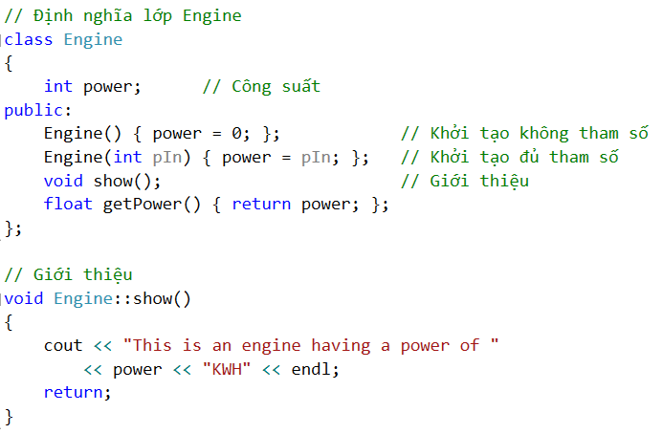
HÀM KHỞI TẠO LỚP CƠ SỞ
TRỪU TƯỢNG

Slide 41
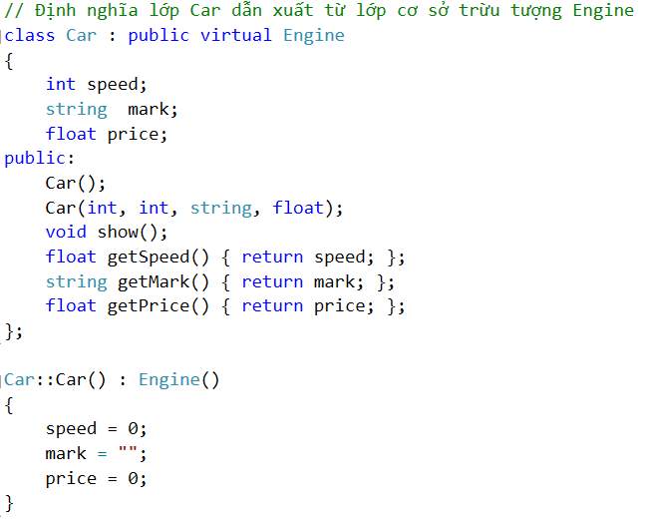
HÀM KHỞI TẠO LỚP CƠ SỞ
TRỪU TƯỢNG

Slide 42
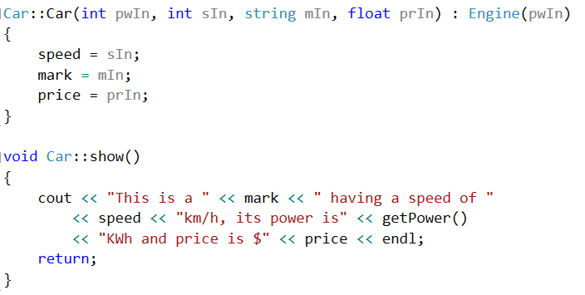
HÀM KHỞI TẠO LỚP CƠ SỞ
TRỪU TƯỢNG

Slide 43
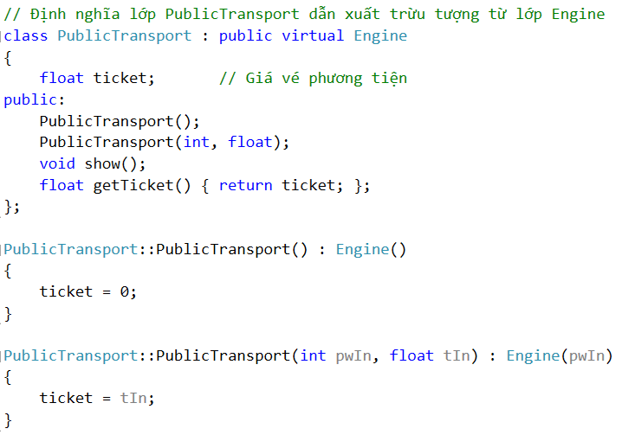
HÀM KHỞI TẠO LỚP CƠ SỞ
TRỪU TƯỢNG

Slide 44
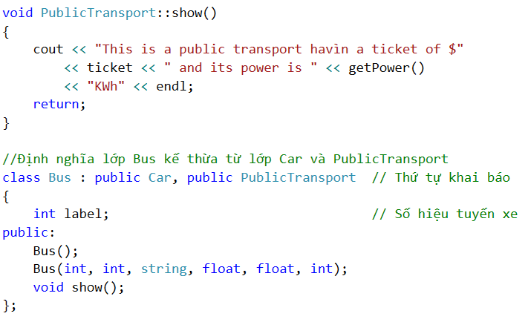
HÀM KHỞI TẠO LỚP CƠ SỞ
TRỪU TƯỢNG

Slide 45
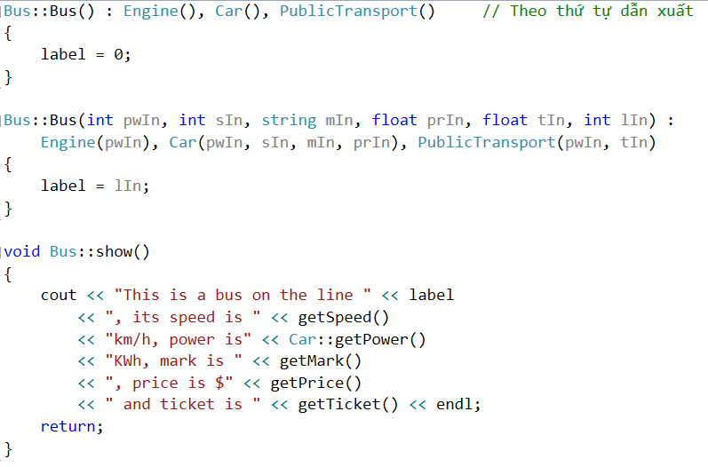
HÀM KHỞI TẠO LỚP CƠ SỞ
TRỪU TƯỢNG

Slide 46
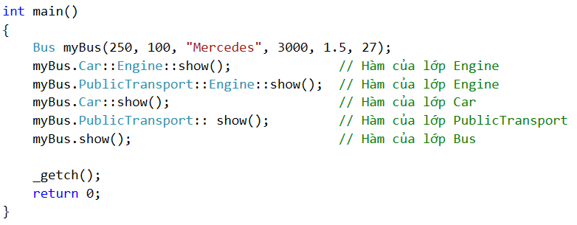
HÀM KHỞI TẠO LỚP CƠ SỞ
TRỪU TƯỢNG

Slide 47
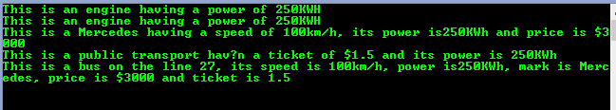
HÀM KHỞI TẠO LỚP CƠ SỞ
TRỪU TƯỢNG

Slide 48
ĐA HÌNH
Đặt vấn đề:
Một con trỏ có kiểu lớp cơ sở luôn có thể trỏ đến địa chỉ của một đối tượng của lớp dẫn xuất.
Tuy nhiên, khi thực hiện lời gọi một phương thức của lớp, trình biên dịch sẽ quan tâm đến kiểu của con trỏ chứ không phải đối tượng mà con trỏ đang trỏ tới: phương thức của lớp mà con trỏ có kiểu được gọi chứ không phải phương thức của đối tượng mà con trỏ đang trỏ tới được gọi.

Slide 49
ĐA HÌNH
Ví dụ:
Lớp Bus kế thừa từ lớp Car, cả hai lớp này đều định nghĩa phương thức show():
class Car
{
public:
void show();
};
class Bus: public Car
{
public:
void show();
};

Slide 50
ĐA HÌNH
Ví dụ:
Khi đó, nếu ta khai báo một con trỏ lớp Bus, nhưng lại trỏ vào địa chỉ của một đối tượng lớp Car:
  Bus myBus;
  Car *ptrCar = &myBus; // đúng
Nhưng khi gọi:
  ptrCar->show();
Thì chương trình sẽ gọi đến phương thức show() của lớp Car (là kiểu của con trỏ ptrCar), mà không gọi tới phương thức show() của lớp Bus (là kiểu của đối tượng myBus mà con trỏ ptrCar đang trỏ tới).

Slide 51
ĐA HÌNH
Để giải quyết vấn đề này, C++ đưa ra một khái niệm là phương thức trừu tượng.
Bằng cách sử dụng phương thức trừu tượng. Khi gọi một phương thức từ một con trỏ đối tượng, trình biên dịch sẽ xác định kiểu của đối tượng mà con trỏ đang trỏ đến, sau đó nó sẽ gọi phương thức tương ứng với đối tượng mà con trỏ đang trỏ tới.

Slide 52
KHAI BÁO PHƯƠNG THỨC
TRỪU TƯỢNG
Phương thức trừu tượng (còn gọi là phương thức ảo, hàm ảo) được khai báo với từ khoá virtual:
  virtual <Kiểu trả về> <Tên phương thức>([<Các tham số>]);

Slide 53
KHAI BÁO PHƯƠNG THỨC
TRỪU TƯỢNG
Ví dụ:
class Car
{
public:
virtual void show();
};

Slide 54
KHAI BÁO PHƯƠNG THỨC
TRỪU TƯỢNG
Lưu ý:
Từ khoá virtual có thể đặt trước hay sau kiểu trả về của phương thức.
Với cùng một phương thức được khai báo ở lớp cơ sở lẫn lớp dẫn xuất, chỉ cần dùng từ khoá virtual ở một trong hai lần định nghĩa phương thức đó là đủ: hoặc ở lớp cơ sở, hoặc ở lớp dẫn xuất.
Trong trường hợp cây kế thừa có nhiều mức, cũng chỉ cần khai báo phương thức là trừu tượng (virtual) ở một mức bất kỳ. Khi đó, tất cả các phương thức trùng tên với phương thức đó ở tất cả các mức đều được coi là trừu tượng.

Slide 55
SỬ DỤNG PHƯƠNG THỨC
TRỪU TƯỢNG – ĐA HÌNH
Một khi phương thức được khai báo là trừu tượng thì khi một con trỏ gọi đến phương thức đó, chương trình sẽ thực hiện phương thức tương ứng với đối tượng mà con trỏ đang trỏ tới, thay vì thực hiện phương thức của lớp cùng kiểu với con trỏ.
Đây được gọi là hiện tượng đa hình trong C++.
Notes:
Đa hình (polymorphism) nghĩa là có nhiều hình thái khác nhau. Tiêu biểu là, đa hình xuất hiện khi có một cấu trúc cấp bậc của các lớp và chúng là liên quan với nhau bởi tính kế thừa.
Đa hình trong C++ nghĩa là một lời gọi tới một hàm thành viên sẽ làm cho một hàm khác để được thực thi phụ thuộc vào kiểu của đối tượng mà triệu hồi hàm đó.

Slide 56
SỬ DỤNG PHƯƠNG THỨC
TRỪU TƯỢNG – ĐA HÌNH
Chương trình 6.9 minh hoạ việc sử dụng phương thức trừu tượng: lớp Bus kế thừa từ lớp Car, hai lớp này cùng định nghĩa phương thức trừu tượng show().
  Khi ta dùng một con trỏ có kiểu lớp Car trỏ vào địa chỉ của một đối tượng kiểu Car, nó sẽ gọi phương thức show() của lớp Car.
  Khi ta dùng cũng con trỏ đó, trỏ vào địa chỉ của một đối tượng kiểu Bus, nó sẽ gọi phương thức show() của lớp Bus.

Slide 57
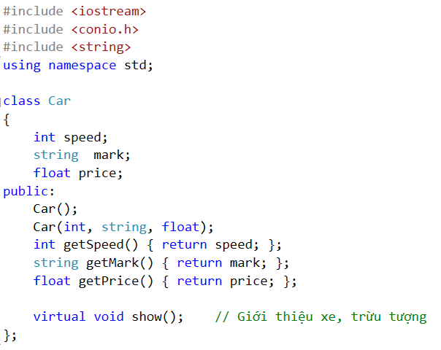
SỬ DỤNG PHƯƠNG THỨC
TRỪU TƯỢNG – ĐA HÌNH

Slide 58
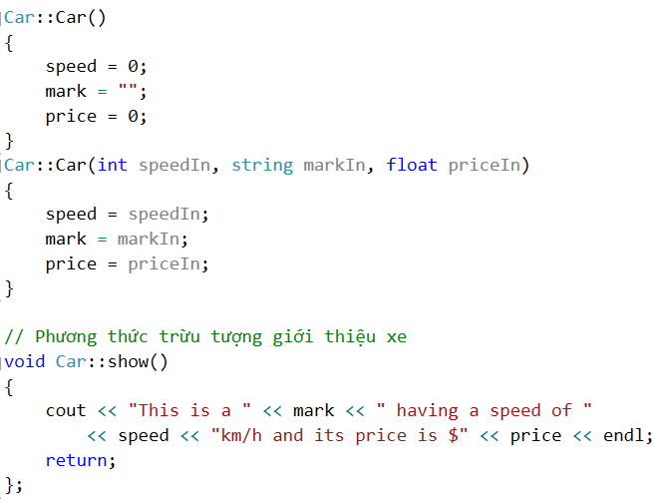
SỬ DỤNG PHƯƠNG THỨC
TRỪU TƯỢNG – ĐA HÌNH

Slide 59
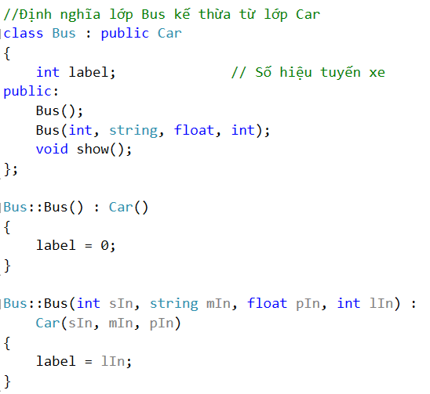
SỬ DỤNG PHƯƠNG THỨC
TRỪU TƯỢNG – ĐA HÌNH

Slide 60
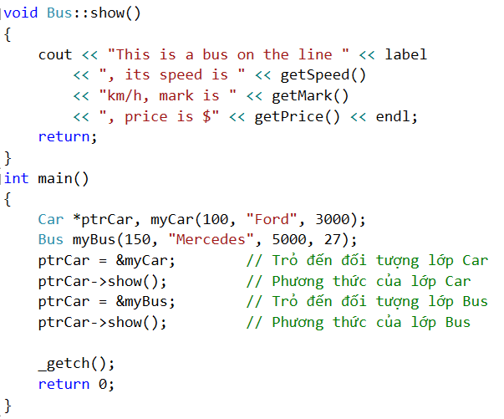
SỬ DỤNG PHƯƠNG THỨC
TRỪU TƯỢNG – ĐA HÌNH

Slide 61

SỬ DỤNG PHƯƠNG THỨC
TRỪU TƯỢNG – ĐA HÌNH

Slide 62
SỬ DỤNG PHƯƠNG THỨC
TRỪU TƯỢNG – ĐA HÌNH
      Lưu ý:
      Trong trường hợp ở lớp dẫn xuất không định nghĩa lại phương thức trừu tượng, thì chương trình sẽ gọi phương thức của lớp cơ sở, nhưng với dữ liệu của lớp dẫn xuất.

Slide 63
HÀM VIRTUAL TRONG C++
Một hàm virtual là một hàm trong một lớp cơ sở mà được khai báo bởi sử dụng từ khóa virtual trong C++. Việc định nghĩa trong một lớp cơ sở một hàm virtual, với phiên bản khác trong một lớp kế thừa, báo cho compiler rằng: chúng ta không muốn Static Linkage cho hàm này.
Những gì chúng ta làm là muốn việc lựa chon hàm để được gọi tại bất kỳ điểm nào đã cung cấp trong chương trình là dựa trên kiểu đối tượng, mà với đó nó được gọi. Hoạt động này có thể gọi tắt là dynamic linkage, hoặc late binding trong C++.

Slide 64
HÀM PURE VIRTUAL TRONG C++
Là tạo một hàm virtual trong một lớp cơ sở nhưng không định nghĩa, nó sẽ được tái định nghĩa trong một lớp kế thừa để phù hợp với các đối tượng của lớp đó.
Ví dụ:
virtual int dienTich()
{
return 0;
}
//Có thể thay bằng hàm pure virtual
virtual int dienTich() = 0;

Slide 65
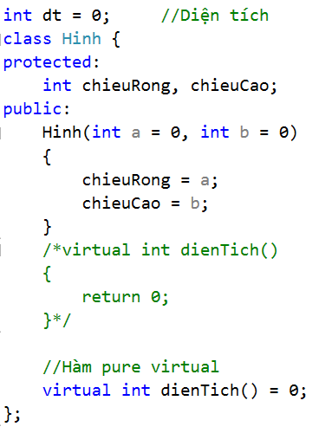
HÀM PURE VIRTUAL TRONG C++

Slide 66
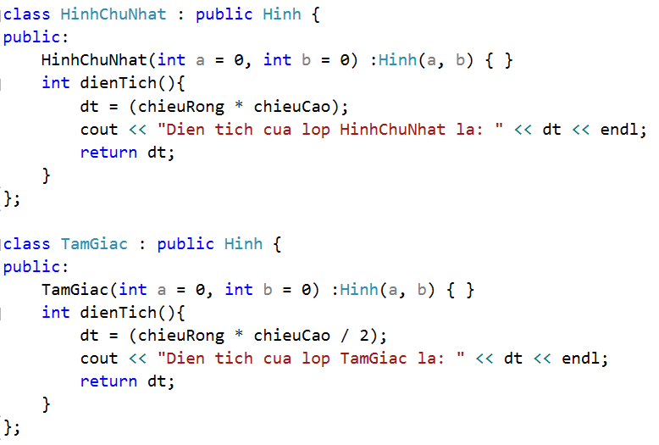
HÀM PURE VIRTUAL TRONG C++

Slide 67
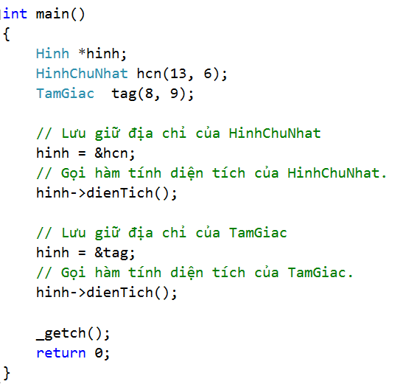
HÀM PURE VIRTUAL TRONG C++

Slide 68

HÀM PURE VIRTUAL TRONG C++

Slide 69
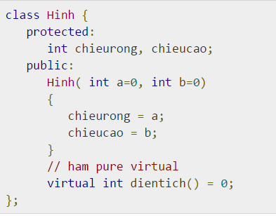
HÀM PURE VIRTUAL TRONG C++
‘=0’ nói cho compiler biết rằng hàm đó không có phần thân và hàm virtual trên sẽ được gọi là hàm pure virtual function trong C++.

Slide 70
BÀI TẬP
Bài 1:
1. Khai báo lớp Người (Human) bao gồm các thuộc tính sau:
  Tên người (name)
  Tuổi của người đó (age)
  Giới tính của người đó (sex)
Các phương thức khởi tạo, phương thức truy nhập các thuộc tính và phương thức show() để hiển thị thông tin về người.

Slide 71
BÀI TẬP
Bài 1:
2. Sau đó khai báo lớp Cá nhân (Person) kế thừa từ lớp Human.
  Lớp Person có thêm các thuộc tính: Địa chỉ và Số điện thoại.
  Các phương thức khởi tạo, phương thức truy nhập các thuộc tính và phương thức show() để hiển thị thông tin của Cá nhân.

Slide 72
BÀI TẬP
Bài 1:
3. Xây dựng hàm main thực hiện:
  Nhập các thuộc tính từ bàn phím để tạo một đối tượng có kiểu Human và một đối tượng có kiểu Person.
  Dùng một đối tượng có kiểu lớp Person, gọi hàm show() của lớp Person, sau đó lại gọi hàm show() của lớp Human từ chính đối tượng đó.

Slide 73
BÀI TẬP
Bài 2:
Khai báo thêm một lớp Người lao động (Worker), kế thừa từ lớp Human, có thêm thuộc tính là số giờ làm việc trong một tháng (hour) và tiền lương của người đó (salary).
Sau đó, khai báo thêm một lớp Nhân viên (Employee) kế thừa đồng thời từ hai lớp: Person và Worker. Lớp Employee có bổ sung thêm một thuộc tính là chức vụ (position).

Slide 74
BÀI TẬP
Bài 2:
Chuyển lớp Human thành lớp cơ sở trừu tượng của hai lớp Person và Worker.
Xây dựng thêm hai hàm show() của lớp Worker và lớp Employee.
Trong hàm main, khai báo một đối tượng lớp Employee, sau đó gọi đến các hàm show() của các lớp Employee, Person, Worrker và Human.

Slide 75
BÀI TẬP
Bài 3:
Chuyển hàm show() trong các lớp trên thành phương thức trừu tượng.
Trong hàm main, khai báo một con trỏ kiểu Human, sau đó, cho nó trỏ đến lần lượt các đối tượng của các lớp Human, Person, Worker và Employee, mỗi lần đều gọi phương thức show() để hiển thị thông báo ra màn hình.

Slide 76
BÀI TẬP
Bài 4:
Lớp trừu tượng Phương tiện giao thông (PTGT ) chứa các thuộc tính: Hãng sản xuất, màu xe, năm sản xuất, giá tiền.
Lớp Ô tô (Oto) kế thừa lớp trừu tượng PTGT. Lớp này có thêm thuộc tính số chổ ngồi. Kèm các phương thức Nhập dữ liệu/ Xuất dữ liệu để nhập và xuất thông tin các xe ô tô và phương thức Tính giá thuê (giá thuê = giá tiền * 0.15%).

Slide 77
BÀI TẬP
Bài 4:
Lớp Xe máy (XeMay) kế thừa lớp trừu tượng PTGT. Lớp này có thêm thuộc tính công suất. Kèm các phương thức Nhập dữ liệu/ Xuất dữ liệu để nhập và xuất thông tin các xe máy và phương thức Tính giá thuê (giá thuê = giá tiền * 0.01%).
Lớp Thuê xe (ThueXe) kế thừa từ 2 lớp Oto và XeMay. Lớp này có thêm thuộc tính số ngày thuê.

Slide 78
BÀI TẬP
Bài 4:
Tất cả các lớp trên đều có phương thức khởi tạo, phương thức setter, getter.
Trong hàm main, thực hiện các yêu cầu sau:
Nhập vào thông tin ô tô, xe máy cần thuê.
Xuất thông tin về việc thuê xe ô tô (hãng, màu, năm, giá tiền, số chỗ ngồi, số ngày thuê, tổng tiền thuê).
Xuất thông tin về việc thuê xe máy (hãng, màu, năm, giá tiền, công suất, số ngày thuê, tổng tiền thuê).

Slide 79
BÀI TẬP
Bài 5:
Các thí sinh dự thi đại học bao gồm các thí sinh thi khối A, thí sinh thi khối B, thí sinh thi khối C:
  Các thí sinh cần quản lý các thuộc tính: Số báo danh, họ tên, địa chỉ, điểm ưu tiên.
  Thí sinh thi khối A thi các môn: Toán, Lý, Hoá
  Thí sinh thi khối B thi các môn: Toán, Hoá, Sinh
  Thí sinh thi khối C thi các môn: Văn, Sử, Địa
1. Xây dựng các lớp KhoiA, KhoiB, KhoiC kế thừa từ lớp ThiSinh.

Slide 80
BÀI TẬP
Bài 5:
2. Tất cả các lớp trên đều có phương thức khởi tạo, phương thức setter, getter, phương thức nhập dữ liệu/xuất dữ liệu, phương thức tính điểm thi (điểm thi bằng tổng điểm của 3 môn cộng với điểm ưu tiên).
3. Trong hàm main, khai báo một con trỏ kiểu ThiSinh, sau đó, cho nó trỏ đến lần lượt các đối tượng của các lớp KhoiA, KhoiB, KhoiC, mỗi lần đều gọi phương thức nhập dữ liệu/xuất dữ liệu, phương thức tính điểm thi để hiển thị thông báo ra màn hình.

Slide 81
BÀI TẬP
Bài 6:
Tương tự bài số 5 nhưng cho nhập/xuất danh sách thí sinh thi các khối.

